Slide 1

“社交活动规划助手”
计划书
BUSINIESS PLAN
小组成员：
陈昊，方劲，夏飞宇
报告：夏飞宇
G18—研发小组

Slide 2
CONTENTS
01
项目背景
Project Context
02
研究方案
Research Approach
03
软件功能
Advantage And Innovations
04
小组分工及评价
Expected Result

Slide 3
01
项目背景
Project Context
THE PART ONE

Slide 4
01
项目背景
社交活动规划助手是一款旨在解决日常生活中社交活动规划难题的创新应用程序。随着现代生活的快节奏，人们经常发现自己难以安排时间与朋友、家人和同事共度宝贵的社交时光。现有的规划工具或社交媒体平台虽然提供了部分帮助，但尚未提供一种全面的解决方案。
市场需求分析表明，用户渴望一种易于使用的工具，能够不仅规划各种社交活动，还能将他们的亲朋好友一同纳入计划，从而加强社交联系。同时，用户也希望有一个智能的系统，可以根据他们的偏好和需求为他们提供有趣的社交活动建议，减少规划活动所需的时间和精力。

Slide 5
01
可行性分析
技术可行性：
市场可行性：
技术团队： 我们拥有一个具有应用程序开发、人工智能和数据库管理经验的团队。开发团队包括前端和后端开发人员、UI/UX设计师和人工智能专家。
技术要求： 我们计划使用现代的开发技术和工具，包括ios应用开发工具Xcode、git版本控制、以及先进的数据库管理系统CoreData。这些技术和工具在市场上广泛可用。
数据隐私和安全性： 我们将遵守数据隐私法规，包括GDPR和CCPA，以保护用户数据。我们计划采用加密、身份验证措施和定期的安全审计。
目标市场： 我们的目标市场是广泛的，包括年轻专业人士、家庭和社交活跃的个人。我们已经进行了市场调查，发现在社交活动规划方面存在需求。
竞争分析： 我们的竞争对手包括一些社交规划应用和活动发现平台，但它们没有提供一体化的社交活动规划和人工智能建议功能。我们的应用将填补这一空白。
用户反馈： 在初期开发阶段，我们已经与潜在用户进行了初步访谈，并收到了积极的反馈。用户表示对一款结合规划和建议的应用有浓厚兴趣。
市场趋势： 社交互动和活动规划是社交媒体和移动应用领域的重要趋势。人们越来越依赖应用来连接和规划社交活动。

Slide 6
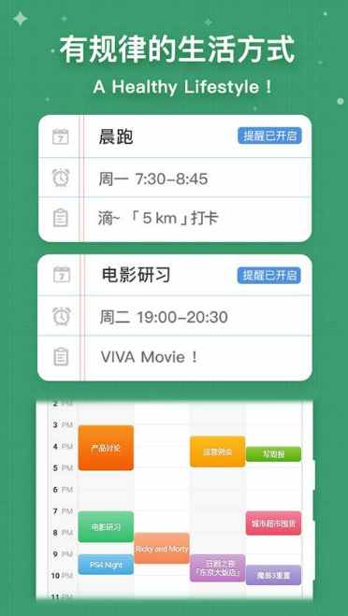
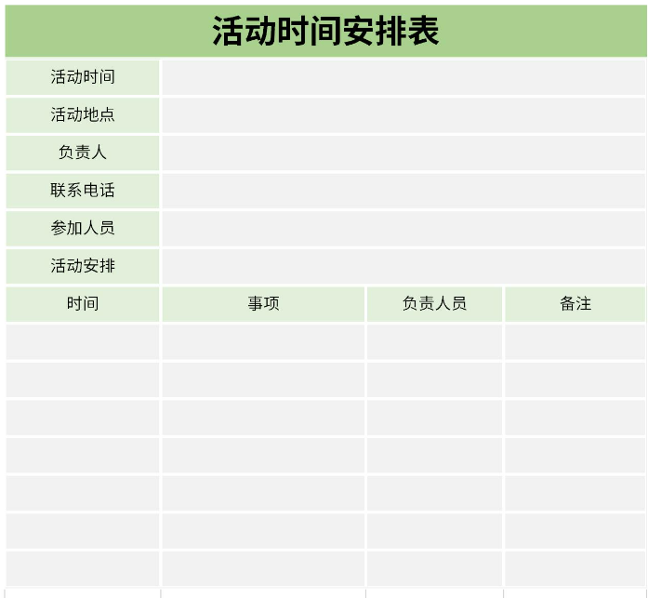
01
市场app分析
PART ONE
市场上大部分软件都是由简单的表格和闹钟组成的备忘录
VS
意义
这个应用程序可以为用户提供一个全面的社交活动规划工具，有助于简化活动筹备过程，提高组织效率，并确保活动的成功。

Slide 7


实施的必要性
降低成本
app的服务可以有效规划跟踪开支，从而有效地降低活动经费。
提高效率
节约了制定时间，用户可以邀请参加者共同制定或者一键生成推荐的活动安排。
智能便捷
用户可以从论坛上参考他人的活动并加入自己的计划中，app会将需要准备的物资加入清单中。制定完成后可一键生成请柬发送给参与者。

Slide 8
02
研究方案
Research Approach
THE PART TWO

Slide 9
02
需求分析
功能需求
性能需求
可靠性和可用性需求
活动创建： 输入用户提供的活动信息；处理验证信息并创建活动；输出活动详情页面。
用户管理： 输入用户注册信息；处理创建和管理用户账户；输出用户个人中心。
活动邀请： 输入选择参与者的信息；处理发送邀请；输出邀请确认通知。
精度：所有输入输出数据应保持至少两位小数的精度，确保财务计算的准确性。
时间特性要求：响应时间不超过2秒；更新处理时间不超过5秒；数据转换和传送时间不超过3秒。
灵活性：应能适应用户量的变化、运行环境的更新和与其他软件的接口变化。对于操作方式和精度的变化，软件应提供设置选项以调整。
故障恢复： 定义故障发生时的具体恢复步骤，如自动切换到备份服务器。 设定系统的恢复时间目标（RTO）和数据恢复点目标（RPO）。
用户体验： 设计直观易用的用户界面，确保新用户能够快速上手。 实现适配多种屏幕尺寸和操作系统的响应式设计。
Functional requirements.
Performance requirements
Requirements for reliability and availability

Slide 10
02
功能需求目标
设计用户注册和登录界面；
实现账户创建和管理逻辑；
开发用户个人中心界面。
设计邀请发送界面；
实现邀请处理逻辑；
创建邀请确认通知机制。
设计用户界面；
实现信息输入和验证；
创建活动处理逻辑；
开发活动详情页面展示。
活动创建
用户管理
活动邀请
Activity Creation
User management
Invitation to events

Slide 11
02
性能需求目标
实现数据处理和存储机制；
进行精度测试；
优化精确度。
优化代码和数据库查询；
测试和调整系统性能；
确保达到时间要求。
设计适应性架构；
开发灵活性设置功能；
测试适应性和灵活性。
精度
时间特性要求
灵活性
accuracy
Time characteristic requirements
flexibility

Slide 12
02
可靠性和可用性需求目标
进行用户界面设计；
实现响应式界面；
测试不同设备和操作系统上的兼容性和可用性。
实现故障检测和自动切换机制；
设置RTO和RPO；
进行故障恢复测试。
故障恢复
用户体验
Fault recovery
User Experience

Slide 13
02
用户来源
面向全社会公众，用户包括但不限于活动规划者、组织者、参与者。也可以通过抖音、快手等短视频；微信公众号、微博等自媒体平台；在各自媒体平台投放广，去吸引需要的用户。

Slide 14
03
软件功能
Advantage And Innovations
THE PART THREE

Slide 15

03
项目基础（基本功能）
1.活动创建:用户可以创建新的社交活动，包括活动名称、日期、时间、地点等信息。
2.活动邀请:用户可以邀请朋友、同事或家人参加活动，可以通过短信、电子邮件或社交媒体
分享邀请。
3.RSVP管理: 用户可以跟踪和管理邀请的回复，以确定谁会出席。
4.活动日程:应用程序提供一个活动日程，用户可以查看活动安排和计划
5.提醒和通知:应用程序会提醒用户活动日期临近，还可以发送提醒通知给参与者.

Slide 16

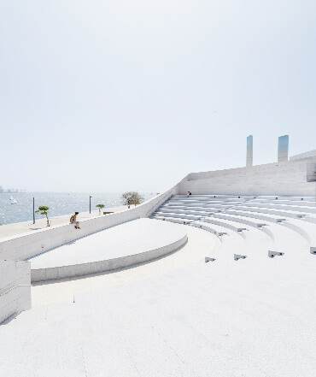
03
项目优势功能
6.任务分配: 用户可以为活动分配任务，例如食品采购、装饰、娱乐等。
7.预算管理: 用户可以设置活动预算，并跟踪开支，以确保在预算内。
8.活动反馈: 允许参与者提供关于活动的反馈和评论，以供未来活动改进。
9.数据备份:自动备份用户的活动数据，以防止信息丢失。
10.增添论坛功能，一起分享经验和提出建议

Slide 17
03
风险
市场竞争：社交活动规划应用市场可能已经存在一些竞争对手，他们提供类似的功能。竞争竞争可能导致新应用难以获得市场份额。
技术挑战：开发和维护一个功能强大的应用程序需要技术团队的持续工作。技术故障、漏洞或服务器问题可能会影响用户体验。
数据安全：用户数据需要得到解密的存储和保护。数据泄露或安全漏洞可能导致用户信任流失和法律问题。
25% PROTECTED
50% PROTECTED
75% PROTECTED
用户隐私问题：收集和管理用户的个人信息和活动数据可能涉及隐私问题。不当处理用户数据可能导致法律问题和严重损害。
100% PROTECTED

Slide 18
03
项目创新点
50%
60%
70%
80%
创建了一个“社交规划”的创新平台，将用户、网络联合在一起，用户可以在这个平台上传自己的数据和信息获得帮助和预警。
对用户的时间和金钱进行规划，帮助用户解决一些简单的问题，减少了一些资源的浪费。还可以分享给网友得到建议和改进。也可以从别人的聚会中得到启发。

Slide 19
03
项目意义
这个应用程序可以为用户提供一个全面的社交活动规划工具，有助于简化活动筹备过程，提高组织效率，并确保活动的成功。

Slide 20


附加
参考资料
Android is an open-source software stack for mobile phones and other devices
https://wenku.baidu.com/view/f5fcaf940f22590102020740be1e650e53eacf02.html?_wkts_=1698128297833&bdQuery

Slide 21
04
小组分工及评价
Expected Result
THE PART FOUR

Slide 22
04
小组分工及评价
陈昊：负责UI设计，制作APP的文字，文字制作包括原创字体设计，艺术字设计等。
夏飞宇：问卷调查，负责各板块底层代码的编写工作。
方劲：市场调研，制作APP的文字，文字制作包括原创字体设计，艺术字设计等，各板块底层代码的编写工作。
演讲：
夏飞宇
ppt制作
软件设计构思
软件制作准备
陈昊，夏飞宇
方劲
夏飞宇，陈昊，方劲
评价：陈昊：90，方劲91，夏飞宇：92

Slide 23
04
小组分工及评价
小组会议记录
计划书
甘特图

Slide 24
谢谢观看
THANK YOU !
G18—— 研发小组

